Slide 1
Osnove strojnega učenja in podatkovnega rudarjenja
Vsebina predmeta & “pravila igre”
0. (UVODNO) PREDAVANJE
doc. dr. Branko Kavšek
UP FAMNIT
2018/19

Slide 2
O predmetu
Naziv:
Osnove strojnega učenja in podatkovnega rudarjenja
Predavatelj: Branko Kavšek
Asistent: Jamolbek Mattiev
Tip predmeta: izbirni
Slušatelji:
  dodiplomski študenti programa Računalništvo in informatika
  (1. stopnja) UP FAMNIT – 2. in 3. letnik ++
Predznanje: ni potrebno
koristno: osnove statistike, osnove programiranja (v JAVI)
e-učilnica: https://e.famnit.upr.si/course/view.php?id=2828
O predmetu → teorija → na vajah → pravila igre → do končne ocene → literatura in viri
<number> / 7

Slide 3
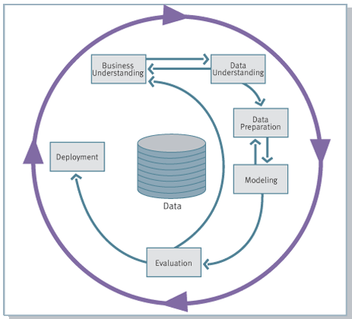
Vsebina predmeta – teorija
Odkrivanje zakonitosti (iskanje vzorcev) v podatkih po CRISP-DM metodologiji:
  Razumevanje problema
  Razumevanje podatkov
  Priprava podatkov
  Modeliranje – odkrivanje zakonitosti
  Evalvacija
  Uporaba
Vir: https://en.wikipedia.org/wiki/Cross_Industry_Standard_Process_for_Data_Mining
O predmetu → teorija → na vajah → pravila igre → do končne ocene → literatura in viri
<number> / 7

Slide 4
Vsebina predmeta – na “vajah”
Uporaba tehnik podatkovnega rudarjenja na podatkih:
  “ročno”
  z uporabo (računalniških) orodij:
    Naprednejši urejevalniki besedil (gedit, Notepad++ …)
    Urejevalniki preglednic (Calc, Excel …)
    Namenski odprtokodni programi (WEKA, R …)
O predmetu → teorija → na vajah → pravila igre → do končne ocene → literatura in viri
<number> / 7

Slide 5
Pravila igre
Ocena predmeta je sestavljena iz:
  Ocene pisnega izpita – ali 2 kolokvijev (50%)
    Pogoj: pisni izpit mora biti “pozitiven” (≥ 50/100 točk),
    kolokvija morata biti oba “pozitivna”;
  Ocene (kratkih) domačih nalog ~ 1 sklop/teden (35%)
    Pogoj: doseženih vsaj 50% vseh točk;
  Ocene ustnega izpita (15%):
    Pogoj: vsaj “zadovoljiv” odgovor na vsakega izmed 3 vprašanj;
Podrobnejše informacije v izvedbenem predmetniku:
https://e.famnit.upr.si/mod/page/view.php?id=41510
O predmetu → teorija → na vajah → pravila igre → do končne ocene → literatura in viri
<number> / 7

Slide 6
Kako torej do končne ocene?
95 do 100 točk =
odlično (10),
85 do 94,99 točk =
prav-dobro (9),
75 do 84,99 točk =
prav-dobro (8),
65 do 74,99 točk =
dobro (7),
50 do 64,99 točk =
zadostno (6),
manj kot 50 točk = nezadostno (ni opravil).
Aktivnost | Del ocene | Pogoj
Pisni izpit / kolokvija | 50 % | Doseženih vsaj polovica točk, ne manj kot 40% za 1. kolokvij.
Domače naloge | 35 % | Doseženih vsaj 50% točk, oddano v roku = 100 % 1 teden po roku = 50 % > 1 teden po roku = 0 %.
Ustni izpit | 15 % | Prikazano vsaj osnovno znanje pri odgovarjanju na vsakega izmed 3 zastavljenih vprašanj.
Skupaj: | 100 % | Izpolnjeni vsi pogoji pri posameznih aktivnostih
O predmetu → teorija → na vajah → pravila igre → do končne ocene → literatura in viri
<number> / 7

Slide 7
Literatura in viri
Ian H. Witten,‎ Eibe Frank,‎ Mark A. Hall,‎ and Christopher J. Pal. Data Mining: Practical Machine Learning Tools and Techniques, 4th Edition, Morgan Kaufmann, 2016.
Mohammed J. Zaki, Wagner Meira, Jr. Data Mining and Analysis: Fundamental Concepts and Algorithms, Cambridge University Press, 2014.
David J. Hand, Heikki Mannila and Padhraic Smyth, Principles of Data Mining, MIT Press, Fall 2000.
Trevor Hastie, Robert Tibshirani, Jerome Friedman, The Elements of Statistical Learning: Data Mining, Inference, and Prediction, Springer Verlag, 2001.
Tom Mitchell: Machine Learning, McGraw Hill, 1997.
UCI ML repozitorij: http://archive.ics.uci.edu/ml/
Kaggle: https://www.kaggle.com/
WEKA softver: http://www.cs.waikato.ac.nz/ml/weka/
O predmetu → teorija → na vajah → pravila igre → do končne ocene → literatura in viri
<number> / 7

